Slide 1
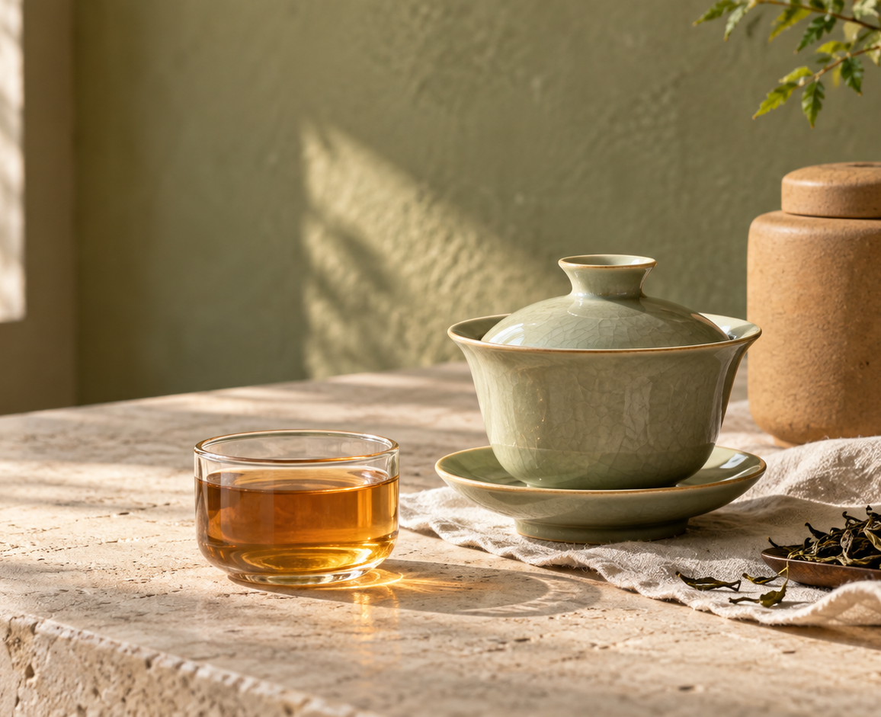
山序茶事
S H A N X U
让山野
进入日常
重庆茶饮品牌概念提案
虚构品牌，AI制作示范
01
Notes:
封面品牌主张由任务指定。图片来自内置图像生成工具，原始文件 tea-editorial.png，由同项目网站制作共享。图像为虚构茶器静物概念摄影，并非真实产品记录。
品牌、产品、场景和传播计划均为虚构示范，无真实销售或运营数据。所有前景文字均为原生可编辑文本框。

Slide 2
品牌定位
重庆 CHONGQING
给都市日常的
一杯山野茶
以茶香、自然色彩与简洁表达，回应城市里不同的饮茶时刻。
01
通勤
02
午后
03
朋友相聚
随行的一杯茶
为出门留一点从容
工作间隙的一杯茶
为自己留一段空白
分享茶香与近况
让聊天自然发生
虚构品牌，AI制作示范
02
Notes:
都市通勤、午后与朋友相聚为任务指定场景。本页属于虚构品牌定位提案，不含实际消费研究结论。
品牌、产品、场景和传播计划均为虚构示范，无真实销售或运营数据。所有前景文字均为原生可编辑文本框。

Slide 3
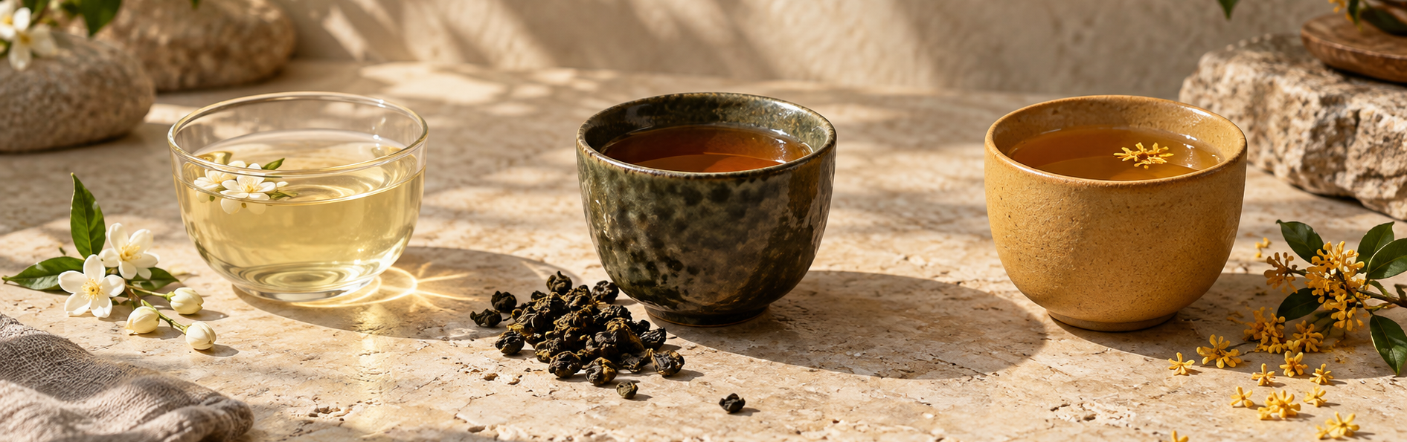
三种茶香，三段日常
概念茶款
山雾茉莉
岩谷乌龙
晚风桂花
清雅花香，随行的轻盈一杯
温润茶香，午后的片刻停留
桂花香气，朋友相聚时分享
虚构品牌，AI制作示范
03
Notes:
产品名由任务指定。产品描述为虚构品牌文案，不包含健康功效、价格或售卖承诺。图片 tea-trio.png 由内置图像生成工具创建，呈现三杯概念茶的静物氛围，并非实际商品照片。
品牌、产品、场景和传播计划均为虚构示范，无真实销售或运营数据。所有前景文字均为原生可编辑文本框。

Slide 4
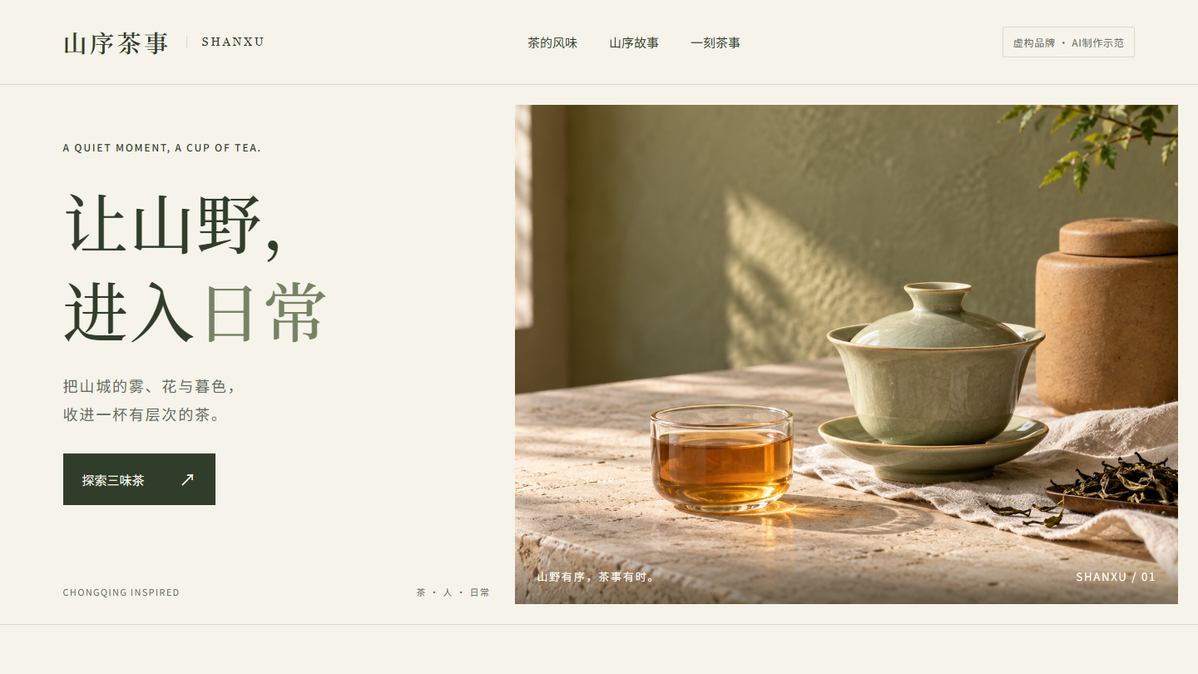
内容传播方案
围绕统一的文字与视觉，整理一套可继续编辑的品牌内容。
01
品牌图
主视觉、封面与场景文案
02
产品图
三款概念茶的系列静物与介绍
03
网页示范
品牌定位、产品展示与内容入口
网页示范 / 品牌介绍与概念茶款
虚构品牌，AI制作示范
04
Notes:
本页为拟定内容传播方案，只展示品牌图、产品图和本地网页示范的交付形式。未实际发布，未连接外部账号，没有投放、销量或转化数据。网页截图如有，为同项目本地网站的实际预览。
品牌、产品、场景和传播计划均为虚构示范，无真实销售或运营数据。所有前景文字均为原生可编辑文本框。

